Slide 1

5.2 力矩 刚体绕定轴转动微分方程
一、力矩
力
改变质点的运动状态
质点获得加速度
改变刚体的转动状态
刚体获得角加速度
力矩用来描述力对刚体的转动作用的物理量．

Slide 2

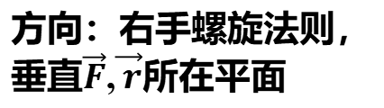
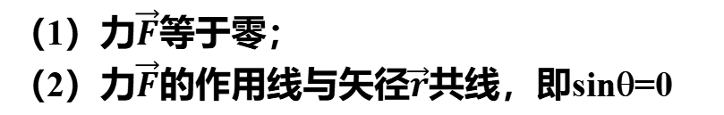
作用于质点的力对某参考点的力矩，等于力的作用点对该点的位矢与力的矢积:
•
o
大小 :
m
单位: 牛·米(N·m)
力对固定点的力矩为零的情况：

Slide 3

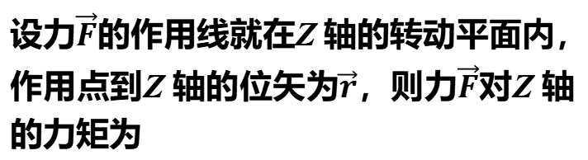
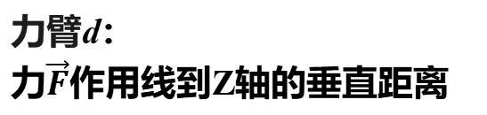
方向：与Z轴平行
O
*
P
大小：
同一力对不同转轴的力矩不同，在讨论力矩时必须指明是对哪一个转轴的力矩

Slide 4
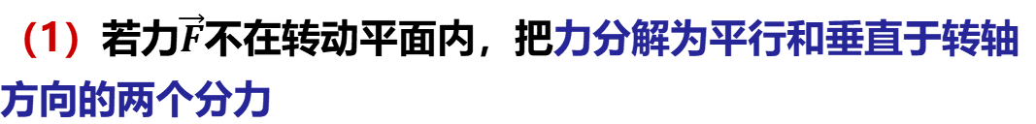
讨论
对Z轴的力矩为零，
对Z轴的力矩即 对Z 轴的力矩
定轴转动中，力矩只有两个方向
O
力对固定轴的力矩为零的情况：
(a)力与转轴平行
(b)力的作用线与转轴相交

Slide 5
（2）合力矩等于各分力对同一转轴产生的力矩的矢量和
（3）刚体内部作用力和反作用力的力矩之和为0
O
Notes:
合力矩是力矩的矢量和，不是合外力的力矩

Slide 6
二、刚体定轴转动的转动定律
(1)单个质点m与转轴刚性连接
O
力矩取决于力的大小、方向和作用点位置

Slide 7
质量元受外力 ，内力
(2)刚体
外力
内力
根据牛顿第二定律，第 i 个质元
圆周轨迹切线投影
同乘以 r_{i}
a_{iτ}=r_{i}β
对所有质元求和
O
Δm_{i}
合外力矩 M_{z}
合内力矩为0
转动惯量 J_{z} (标量)
刚体的转动定律
刚体在作定轴转动时, 获得的角加速度与它所受到的合外力矩成正比, 与转动惯量成反比.

Slide 8
刚体的转动定律
讨论
(1) 是刚体定轴转动动力学中的基本方程，是力矩的瞬时作用规律
(2) M_{z}、J_{z}、β 必须对同一转轴
(3) M_{z}、β 是矢量，方向相同
(4) 与牛顿第二定律比较
转动惯量表示转动惯性的物理量

Slide 9
三、 转动惯量的计算
质量离散分布
质量连续分布
：质量元
质量为线分布
质量为面分布
质量为体分布
λ为质量的线密度
σ为质量的面密度
ρ为质量的体密度
线分布
面分布
体分布
刚体的转动惯量与以下三个因素有关：
（1）刚体的质量
（2）质量对轴的分布
（3）转轴的位置

Slide 10
例1 均质细棒L 、 M ，绕端点轴 z 和质心轴 z′ 的转动惯量。
解：
质元质量
质元转动惯量
z
z′
dx
x
o
x
o′
转动惯量与转轴有关

Slide 11
例2 计算圆环绕中心轴旋转的转动惯量
dl
解：
dm 转动惯量
R
dm
o
例3 求圆盘绕中心轴旋转的转动惯量
解
m
dr
r
dm 转动惯量
o
R
转动惯量取决于转轴位置、刚体质量和质量对轴的分布情况，它描述刚体对轴转动惯性大小的物理量。

Slide 12
例4. 一长为a、宽为b的匀质矩形薄平板，质量为m，
试求:(1)对通过平板中心并与长边平行的轴的转动惯量; (2)对与平板一条长边重合的轴的转动惯量。
解：建立如图所示坐标系
其中板的质量面密度为
在板上取长为a、宽为dy的小面元
o
o′
转轴与长边重合

Slide 13



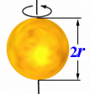
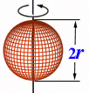

常见刚体的转动惯量
圆环
圆环
薄圆盘
细杆
细杆
圆柱
球体
球壳

Slide 14
四、平行轴定理
若有任一轴与过质心的轴平行且相距d ，刚体对其转动惯量为:
z
d
C
m
:刚体绕任意轴的转动惯量。
:刚体绕质心轴的转动惯量。
:两轴间垂直距离。
例5 均匀细棒的转动惯量
L
m
L/ 2
Notes:
刚体转轴变动，变动前后的转动惯量都可用积分得出。那么这两个转动惯量之间是否存在一个规律，如果有，只需算出一个转动惯量，另一个通过这个规律得到，而不必再用积分的方法重复计算

Slide 15
竿子长些还是短些较安全？
飞轮的质量为什么大都分布于外轮缘？

Slide 16
五、转动定律的应用
由牛顿定律列方程
隔离分析
受力
确定研究对象
分析运动状态
求解方程
隔离分析力矩
由转动定律列方程
Notes:
若一个系统的运动包含物体平动和刚体的转动，对平动的物体，分析受力；对转动的刚体，分析力矩；补加转动与平动的关联方程，联立求解各方程

Slide 17

例6
滑轮半径 r =20 cm ，转动惯量 J = 0.5 kg · m²。在绳端施以 F = 98 N 的拉力，不计摩擦力。
求
(1) 滑轮的角加速度？
(2) 如以重量P = 98 N 的物体挂在绳端，计算滑轮的角加速度？
解： (1)
(2)

Slide 18
例7
均匀细直棒m 、l ，可绕轴 O 在竖直平面内转动，初始时它在水平位置.
m
l
O
求 它由此下摆 θ 角时的 ω ？
θ
解
dm 质元
x
dx
dm 重力矩
x
gdm
重力对棒的合力矩等于重力全部集中于质心所产生的力矩
转动定律

Slide 19
圆盘以 ω₀ 在桌面上转动,受摩擦力而静止
ω
例8
求 到圆盘静止所需时间。
解：
细圆环
dr
r
dm 摩擦力
μ
df 的力矩
圆盘摩擦力矩
转动定律

Slide 20
例9 一均质棒，长度为 l，现有一水平打击力F 作用于距轴 l′ 处。
求 l′ =？时，轴对棒作用力的水平分量为 0。
l′
解：
设轴对棒的水平分力为 N_{x}
质心运动定理
转动定律

Slide 21

例10一长为 l 、质量为 m 匀质细杆竖直放置，其下端与一固定铰链O相接，并可绕其转动．由于此竖直放置的细杆处于非稳定平衡状态，当其受到微小扰动时，细杆将在重力作用下由静止开始绕铰链O 转动．试计算细杆转动到与竖直线成 角时的角加速度和角速度．
m,l
θ
mg
O

Slide 22
解： 细杆受重力和铰链对细杆的约束力 作用，由转动定律得
式中
m,l
得
θ
由角加速度的定义
mg
O
有
对上式积分，利用初始条件，
解得：

Slide 23



例11 质量为m_{A}的物体A 静止在光滑水平面上，和一质量不计的绳索相连接，绳索跨过一半径为R、质量为m_{C}的圆柱形滑轮C，并系在另一质量为m_{B} 的物体B上，B 竖直悬挂．滑轮与绳索间无滑动， 且滑轮与轴承间的摩擦力可略去不计．(1)两物体的线加速度为多少？ 水平和竖直两段绳索的张力各为多少？(2) 物体 B 从静止落下距离 y 时，其速率是多少？
A
C
B

Slide 24
解： (1) 用隔离法分别对各物体作受力分析，取如图所示坐标系．
A
C
B
O
O

Slide 25
O
O

Slide 26
解得：
如令 ，可得
（2） B由静止出发作匀加速直线运动，下落的速率

